Slide 1
Окружающий мир
Удачи на уроке!

Slide 2
Патриот
? - человек, преданный своему народу, любящий свое отечество, готовый на жертвы и совершающий подвиги во имя интересов своей родины.

Slide 3
нет царя
нет армии
вражда
Россия начало XVIIв.
неурожаи
голод
нападение поляков и шведов
разбойники

Slide 4
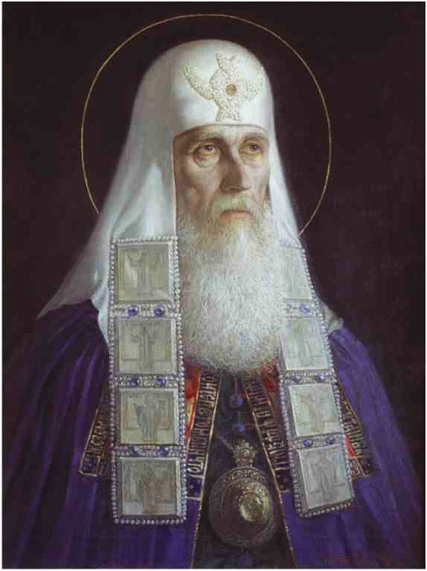
Патриарх Гермоген. (ок. 1530-1612г.г.)
С декабря 1610 года Патриарх, находясь в заключении, рассылал по городам грамоты с призывом к борьбе с польской интервенцией. Грамоты, рассылавшиеся Патриархом по городам и селам, возбуждали русский народ к освобождению Москвы от врагов.

Slide 5
Грамота Гермогена
«Гибнет Москва от поляков, а столица есть основание. Не забудьте, что пока крепок корень, то и дерево крепко; не будет корня, на чём оно будет держаться?»

Slide 6
Реплики
«Не пожалеем жизни своей. Продадим дома свои. Все отдадим!»
«У москвичей своя земля, а у нас своя! Каждый сам за себя!»

Slide 7
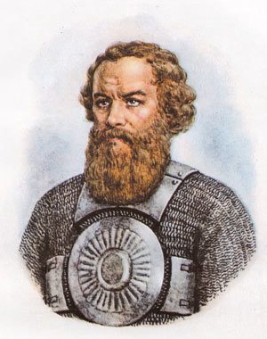
Кузьма Минин
(конец XVIв. – 1616 г.)
нижегородский купец

Slide 8
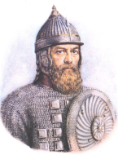
Дмитрий Михайлович Пожарский
(1578-1642г.г.)
Князь, военный и политический деятель

Slide 9
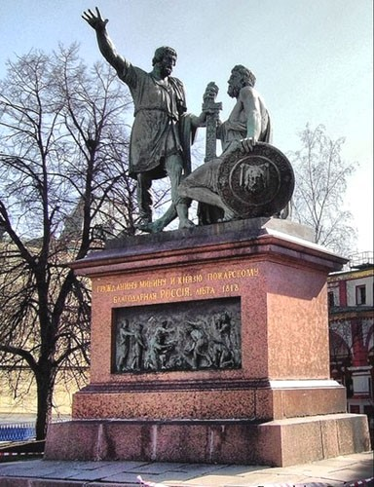
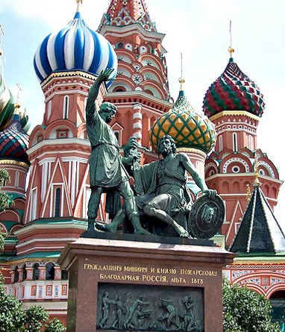
Памятники Минину и Пожарскому

